Slide 4
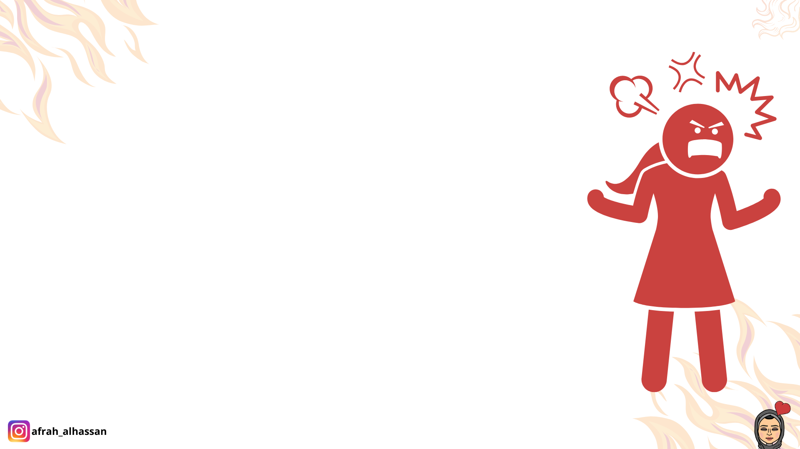
الغضب
طَبعٌ فطري يؤدي بصاحبه إلى الثوران و الانفعال وعدم القدرة على التحكم في أقواله و أفعاله غالباً

Slide 5
أقسام الغضب
غضب مذموم
غضب محمود

Slide 7
أثر الغضب على الفرد و المجتمع
انتشار العداوة و البغضاء

Slide 8
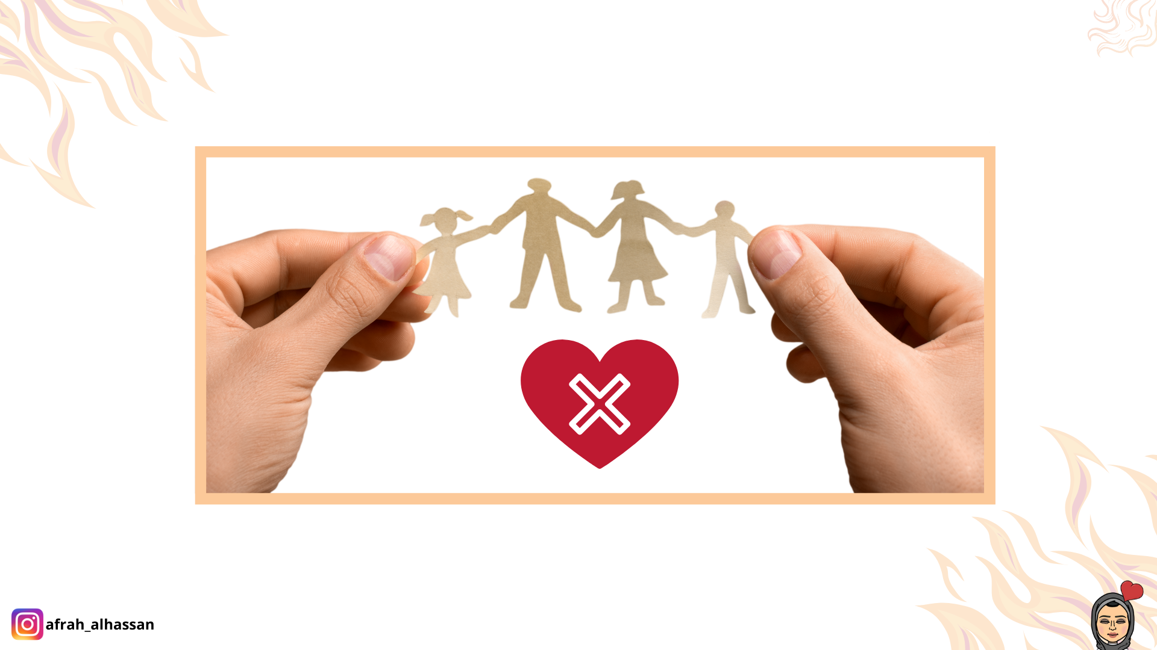
أثر الغضب على الفرد و المجتمع
قطع الأرحام و تدمير العلاقات الأسرية

Slide 9
أثر الغضب على الفرد و المجتمع
إشعال الفتن و المحن و إراقة الدماء

Slide 10
كيفية معالجة الغضب
الاستعاذة بالله من الشيطان الرجيم

Slide 11
كيفية معالجة الغضب
الصمت و السكوت

Slide 12
كيفية معالجة الغضب
الوضوء

Slide 13
كيفية معالجة الغضب
تغيير الوضعية

Slide 14
كيفية معالجة الغضب
تذكر فضل الكاظمين للغيظ و العافين عن الناس

Slide 15
أمثلة من سيرة الرسول صلى الله عليه وسلم و السلف الصالح في التعامل مع الغضب
من حياة السلف
قصة ابن عباس
من حياة الرسول
- صلى الله عليه وسلم-

